Slide 1
Угадай
мелодию!

Slide 2
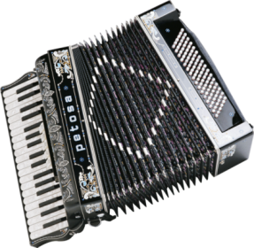
Музыкальные загадки.
Вот клавиши, как на рояле, Но чтобы они заиграли, Чтобы песня была неплоха Растягивать надо меха.

Slide 3
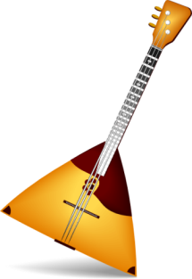
Музыкальные загадки.
Ой, звенит она, звенит, Всех игрою веселит!
А всего-то три струны
Ей для музыки нужны. Кто такая? Отгадай-ка… Это наша…

Slide 4
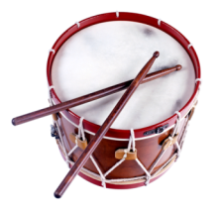
Музыкальные загадки.
Деревянные подружки Пляшут на его макушке, Бьют его, а он гремит — В ногу всем шагать велит.

Slide 5
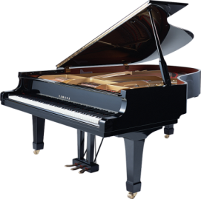
Музыкальные загадки.
Я стою на трех ногах, Ноги в черных сапогах. Зубы белые, педаль. Как зовут меня?

Slide 6
Музыкальные загадки.
Движенья плавные смычка приводят в трепет струны, Мотив журчит из далека, поет про ветер лунный. Как ясен звуков перелив, в них радость и улыбка. Звучит мечтательный мотив, его играет …

Slide 7
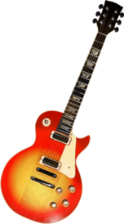
Музыкальные загадки.
Звенит струна, поет она, И песня всем ее слышна. Шесть струн играют что угодно, А инструмент тот вечно модный. Он никогда не станет старым. Тот инструмент зовем...

Slide 8
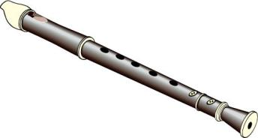
Музыкальные загадки.
Очень весело поет, Если дуете в нее. Вы все на ней играете И сразу отгадаете. Ду-ду, ду-ду-ду. Да-да, да-да-да! Вот так поет она всегда. Не палочка, не трубочка, А что же это?..

Slide 9
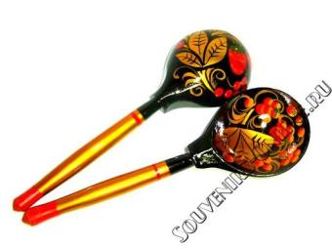
Музыкальные загадки.
За обедом суп едят, К вечеру «заговорят» Деревянные девчонки, Музыкальные сестренки. Поиграй и ты немножко На красивых ярких...

Slide 10
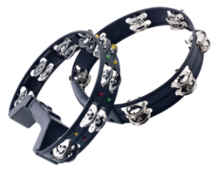
Музыкальные загадки.
Есть у нас веселый друг,
Очень любит звонкий стук.
Тут вопрос совсем не труден,
Знают все, что это…

Slide 11
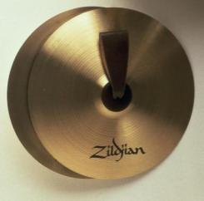
Музыкальные загадки.
Ими друг о друга бьют, А они в ответ поют И блестят, как две копейки, — Музыкальные...

Slide 12
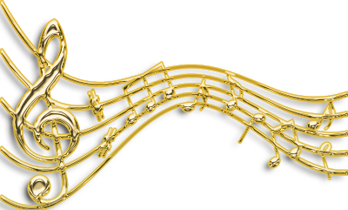
Угадай инструмент.

Slide 13
Угадай мелодию.
О животных.
1
2
3
4
5
О друзьях.
1
2
3
4
5
Из телепередач.
1
2
3
4
5
Имена.
1
2
3
4
5
Киномания.
1
2
3
4
5

Slide 14
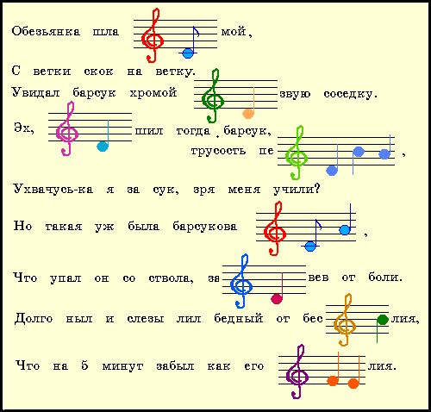
Конкурс капитанов.

Slide 15
Мульти - пульти.
Говорят не повезет если Черный кот дорогу перейдет..
Говорят мы бяки буки…
Говорят, что если кто-нибудь икает…
Пусть говорят что женской дружбы не бывает…

Slide 16
Мульти - пульти.
Маленькая страна кто мне расскажет где она …
Маленький домик, русская печка…
Маленькой елочке холодно зимой…
Маленькие дети ни за что на свете …

Slide 17
Мульти - пульти.
Медленно минуты убегают в даль…
Мы едем, едем, едем в далекие края…
Пять минут пять минут это много или мало…
Паровоз умчится прямо на границу…

Slide 18
Мульти - пульти.
Оранжевое солнце, оранжевое небо…
Пусть всега будет солнце, пусть всегда будет небо…
Какое небо голубое…
Я на солнышке лежу…

Slide 19
Мульти - пульти.
А я хочу по крышам бегать голубей гонять…
А я хочу перемирия…
А я все чаще замечаю.
А моя любовь живет на 25 этаже…

